Slide 1
Муниципального дошкольного образовательного бюджетного учреждения «Детский сад общеразвивающего вида № 10» ЛГО
Мастер-класс
«Чудеса из соленого теста»
Авторы-составители:
Пономаренко Екатерина Анатольевна
Толстопятова Анна Анатольевна
Лесозаводск
2019 г.

Slide 2
Цель: передача коллегам профессионального опыта в сфере творческой и педагогической деятельности через изготовление игрушки из цветного соленого теста.
Задача:
- популяризация традиционных и современных направлений декоративно- прикладного творчества.
-создание условий для профессионального общения.

Slide 3
Актуальность
Тестопластика сегодня актуальна, так как она помогает детям разного возраста отражать свою неповторимую самобытность, помогает реализовать свой творческий потенциал и развить свои способности и возможности в декоративно-прикладной деятельности. Уже в самой сути маленького человека заложено стремление узнавать и создавать. Все начинается с детства.

Slide 4
Чудо игрушка из цветного соленого теста
С приближением праздника Нового года, чаще задумываемся, чем украсить свой дом и елку?
Из соленого теста можно сделать огромное количество поделок. Преимущество теста заключается в том, что с ним удобно работать и взрослым и детям. Материал прост и экологичен, абсолютно безвреден.
Используя свое воображение, украсить игрушку можно любыми способами.

Slide 5
Этапы работы по изготовлению игрушки из соленого цветного теста.
1.Используемые материалы:
Мука
Вода
Формы
Доска для лепки
Блестки
Кисть
Гуашь
Скалка
Вода
Пищевые красители
Салфетки
Картон
Лента
Ножницы

Slide 6
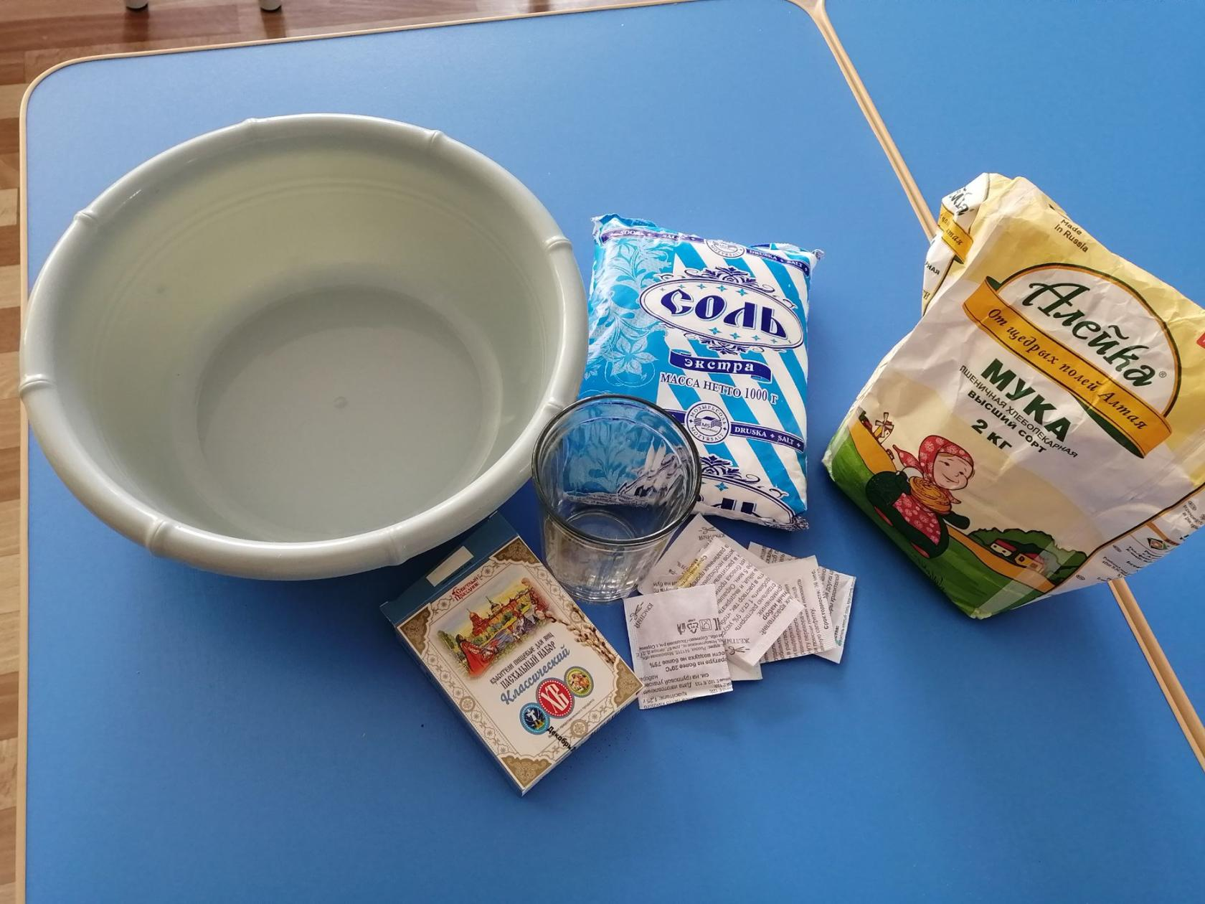
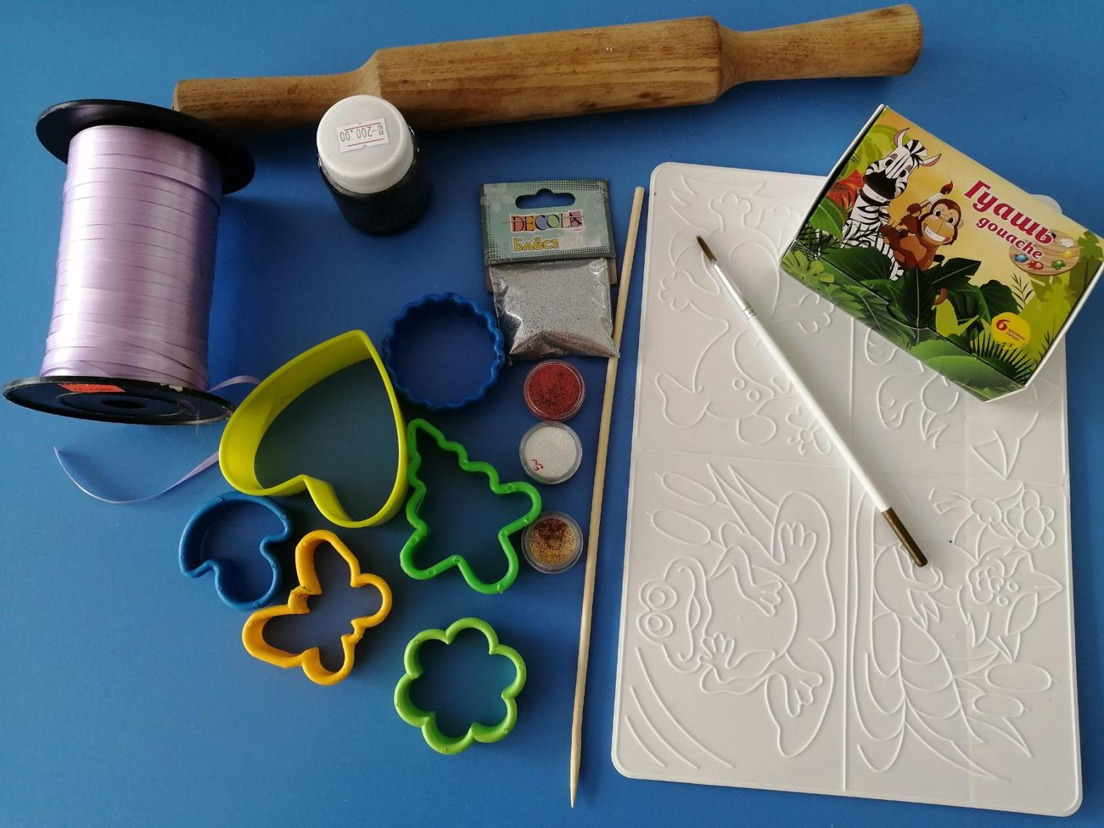

Slide 7
2.Приготовление цветного соленого теста
Возьмем миску.
Высыпаем стакан муки.
Добавим стакан соли.
Зальем холодной водой.(с растворенным красителем)
Вымешайте тесто.
Готовое солёное тесто не должно липнуть к рукам или рассыпаться. Оно должно быть крутым и удобным для лепки.

Slide 8
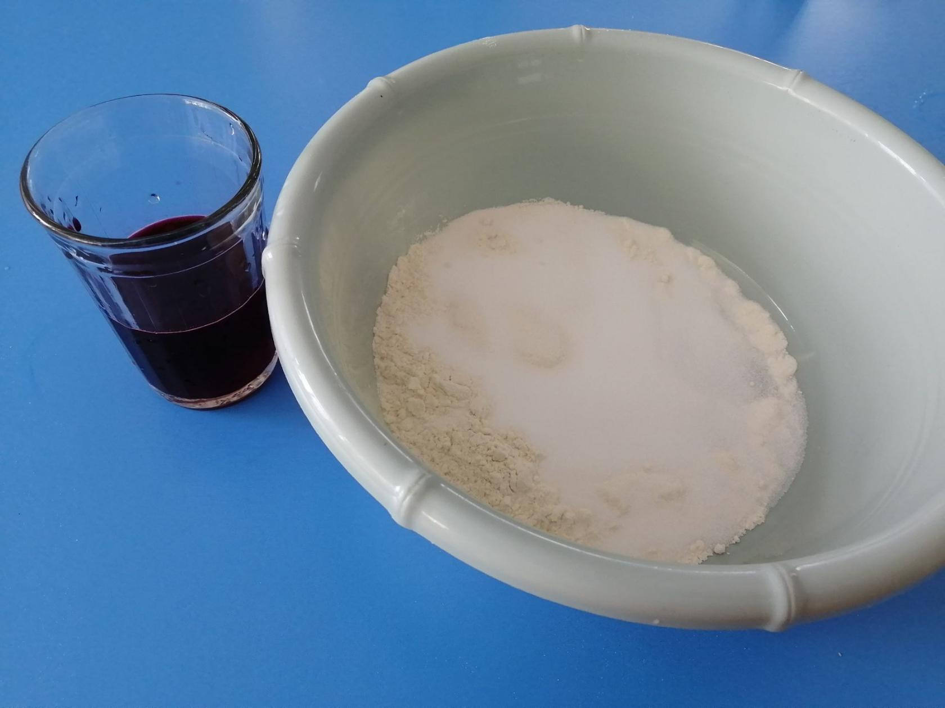
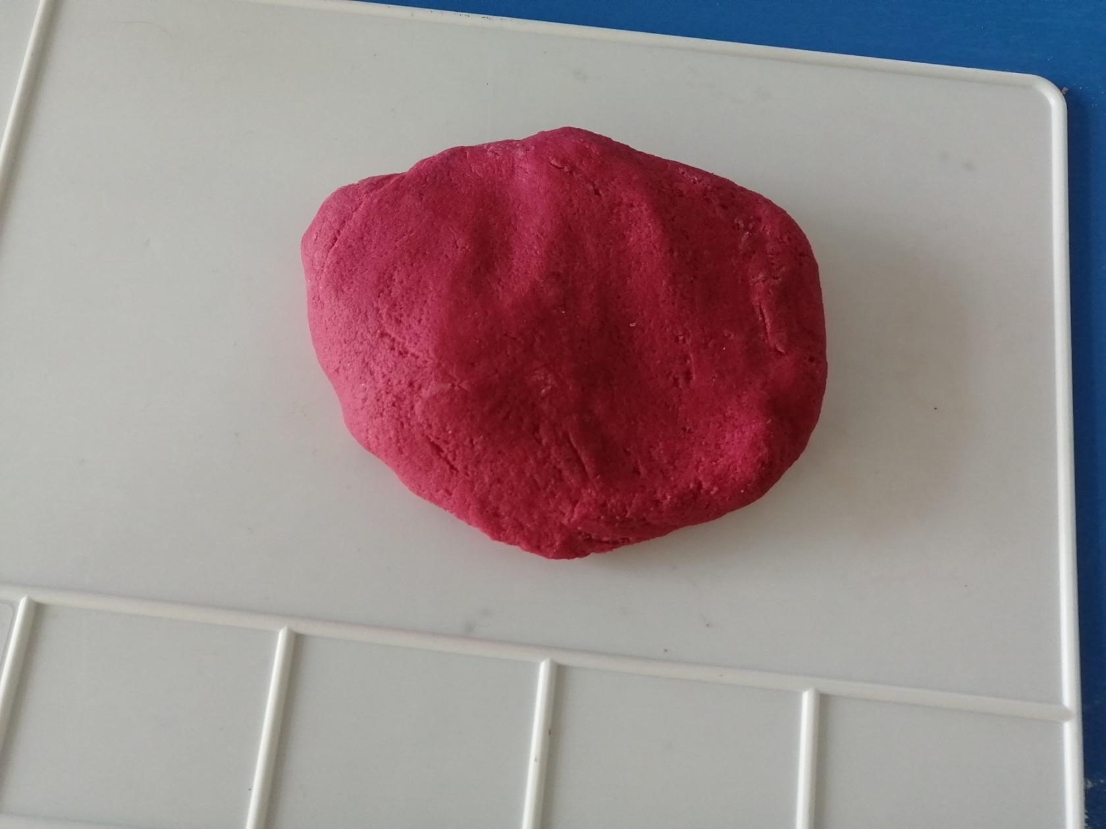

Slide 9
3.Изготовление Игрушки из цветного соленого теста
С помощью скалки раскатаем тесто, толщиной 0,5см.
Присыпаем необходимым количеством блесток
Выбираем нужную форму
Формой выдавливаем из теста заготовку для игрушки
Палочкой проделываем отверстие для ленты
Кладем заготовки на картон для сушки

Slide 10
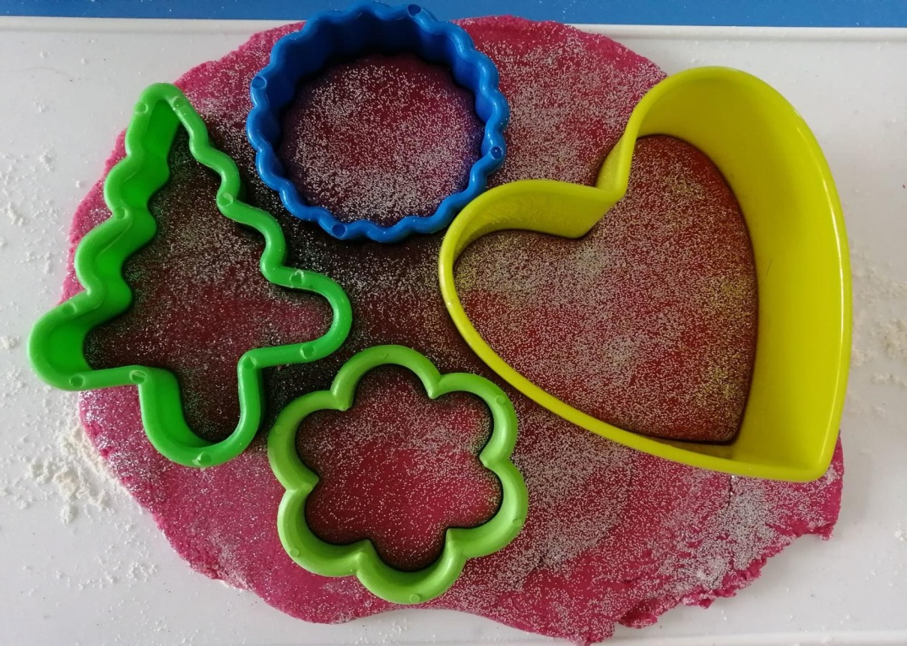
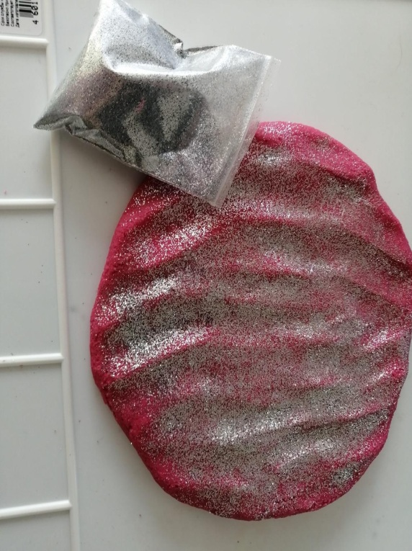
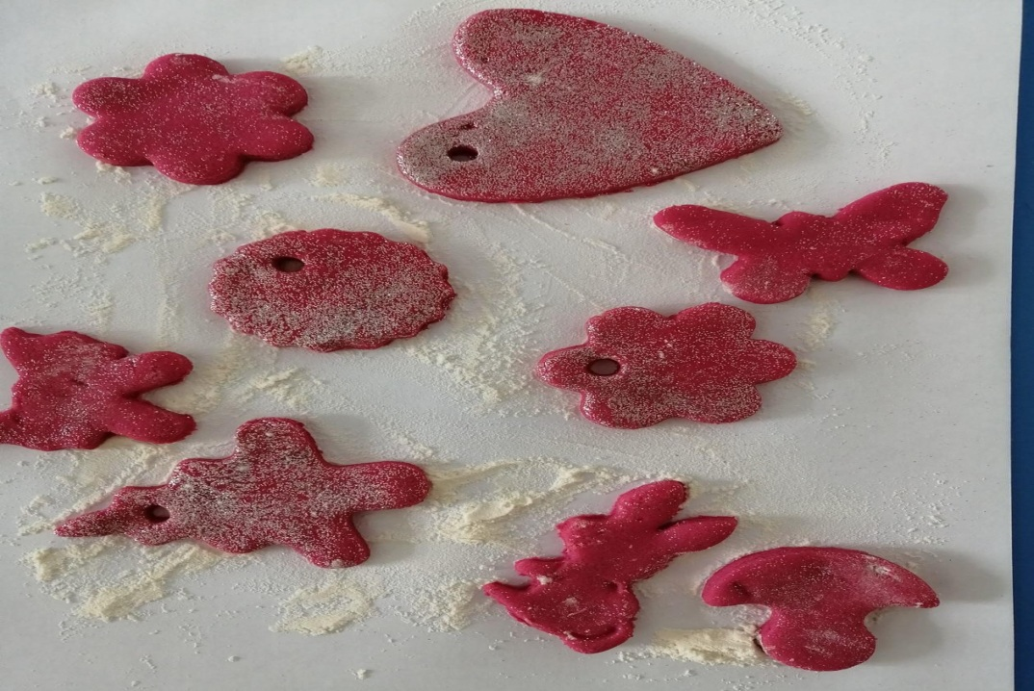

Slide 11
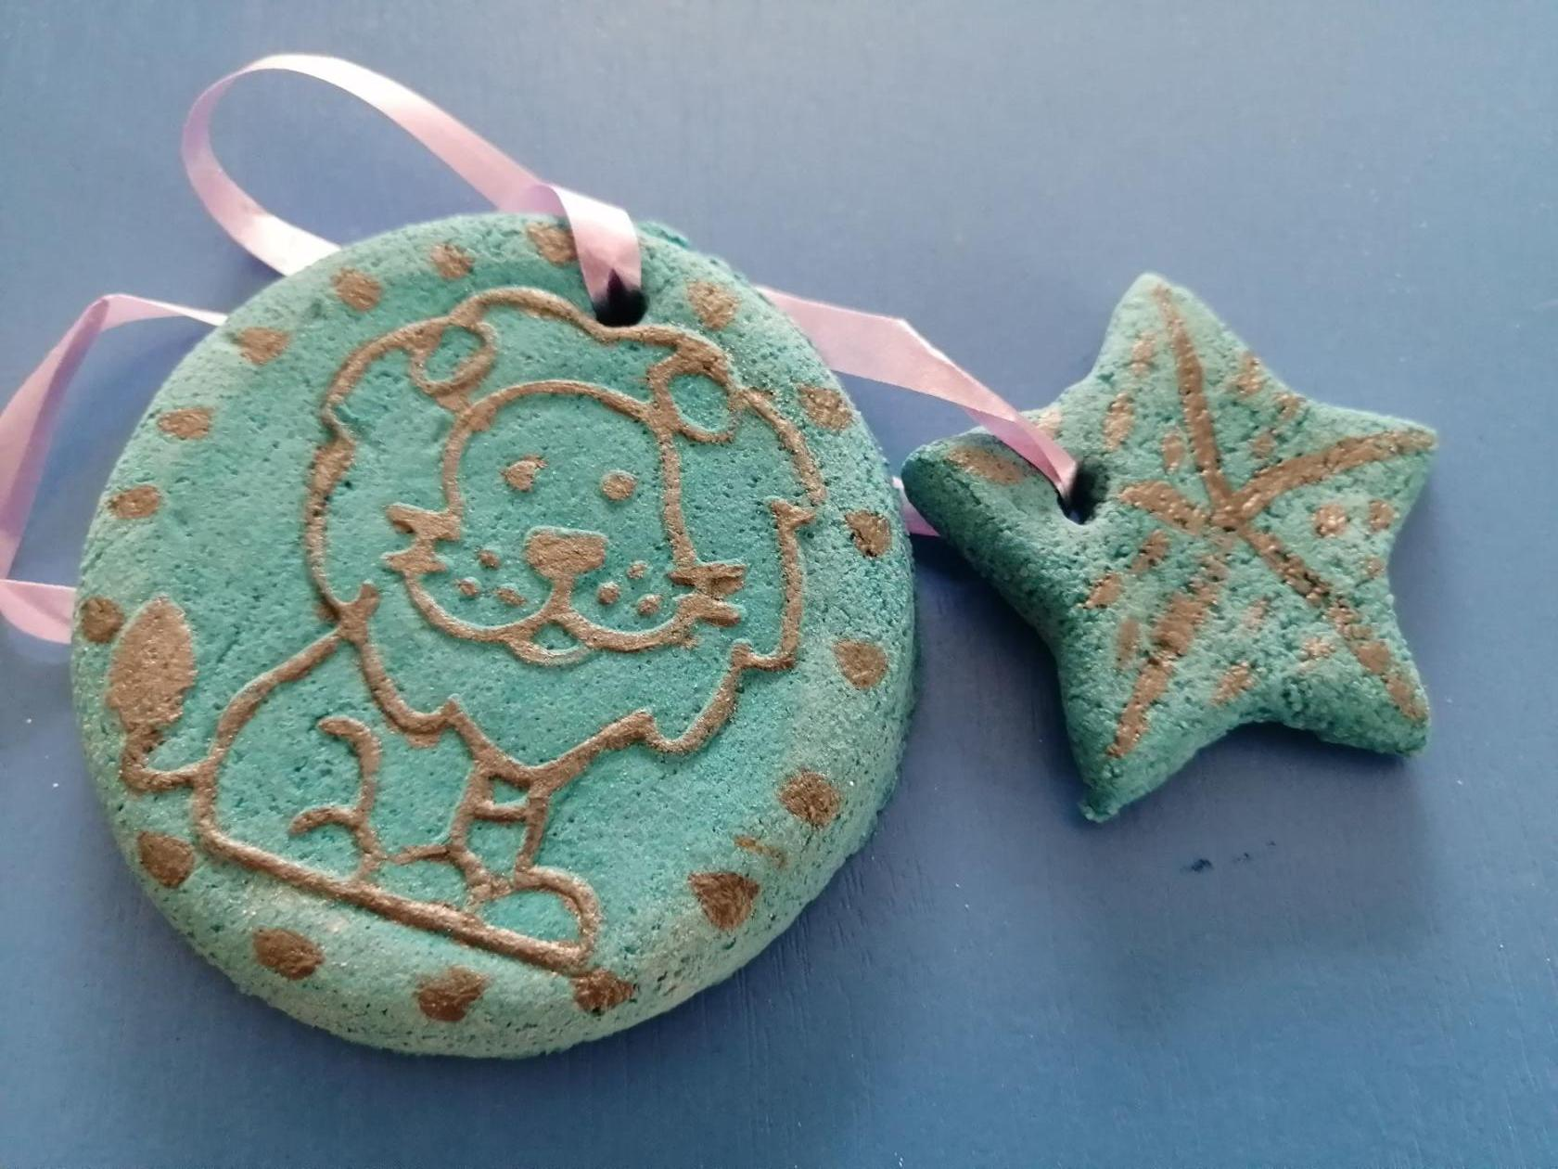
4. Украшение игрушки.
Высушенную фигурку раскрасим с помощью гуаши или акриловых красок( используем свою фантазию)
В отверстие просунем ленту для того ,что бы можно было игрушку повесить на елку

Slide 12
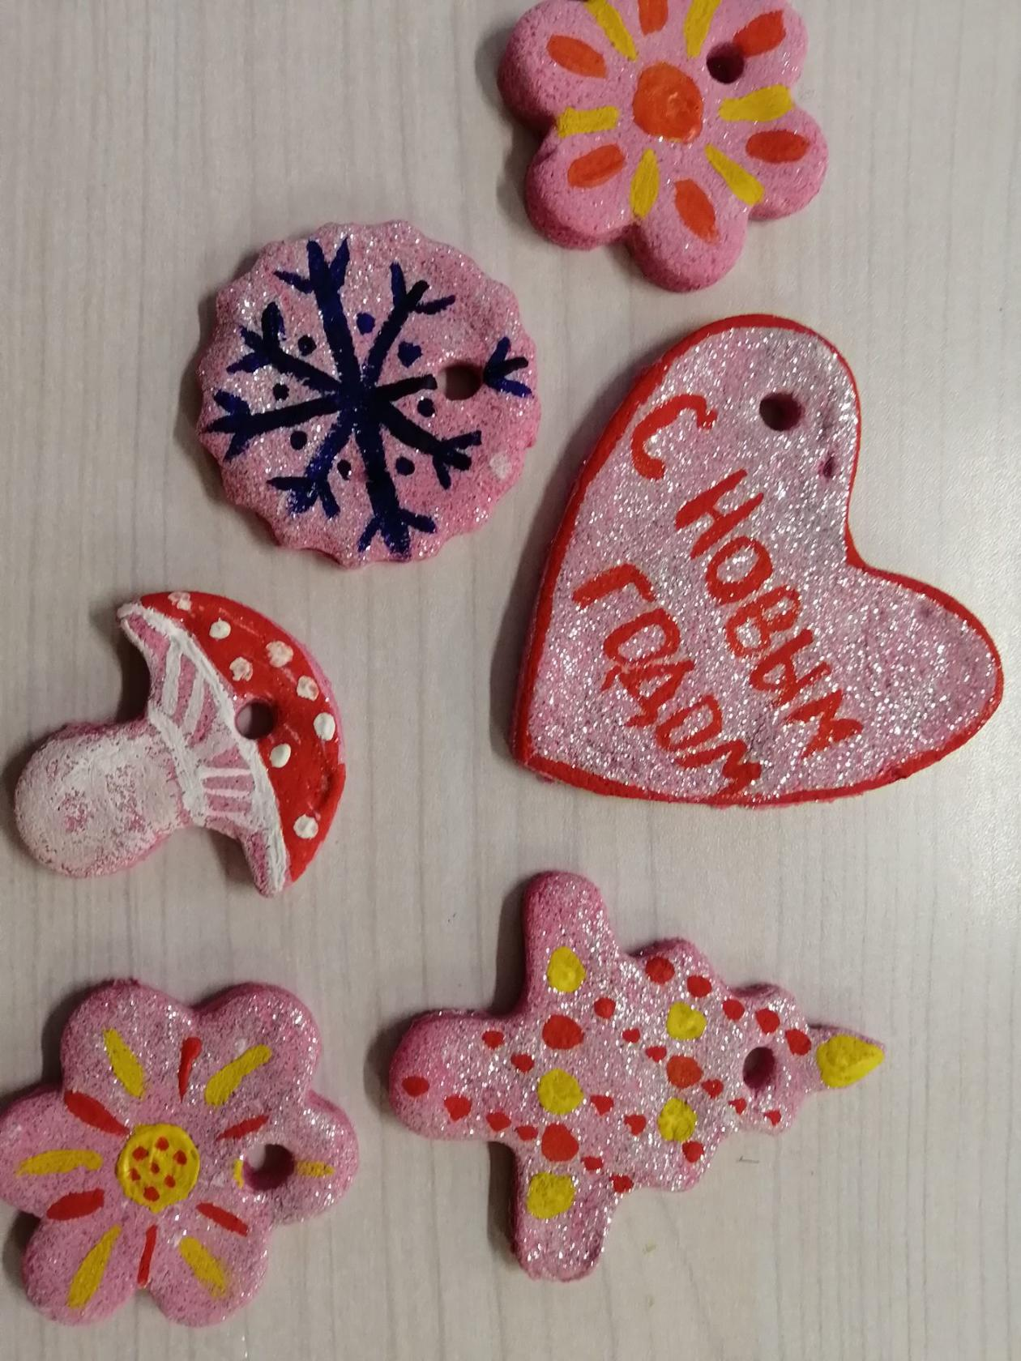

Slide 13
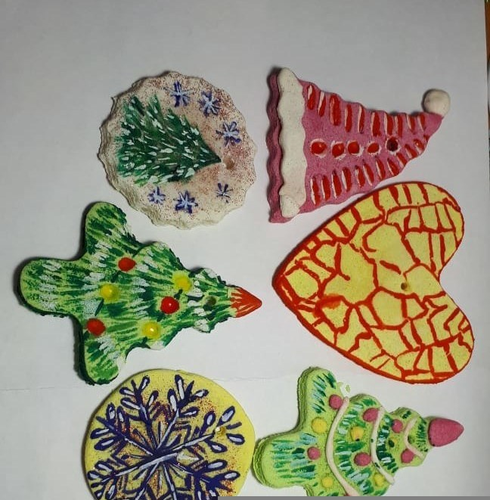

Slide 14
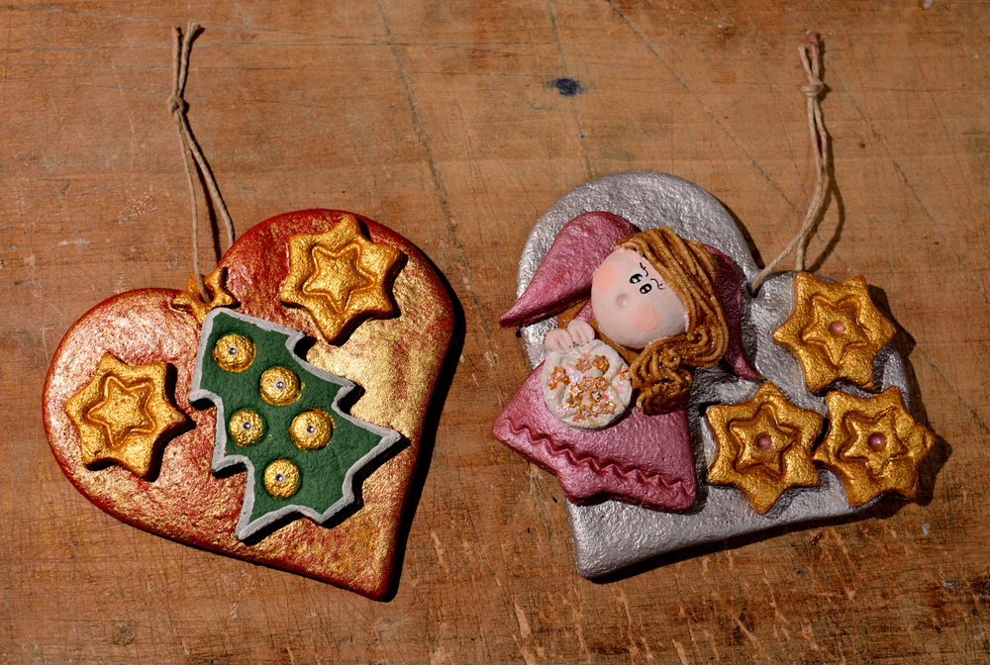
Спасибо за внимание!

